Slide 1
مقرر الإذاعات والقنوات المتخصصة للفرقة الثالثة
إعداد:
د. غادة ممدوح
مدرس الإذاعة والتلفزيون
بقسم الإعلام/كلية الآداب/جامعة بنها

Slide 2
المحاضرة الخامسة: تابع الراديو المتخصص في مصر+ التليفزيون المتخصص في العالم.
إذاعة الأغاني:
إذاعة الأغاني هي إذاعة غنائية متخصصة في مصر تم افتتاحها في 17 يونية 2000م
أثناء تولي الإعلامي حمدي الكنيسي رئاسة الإذاعة المصرية.
في الاحتفال بالعيد السابع عشر للإعلاميين بمدينة الإنتاج الإعلامي.
شبكة راديو النيل:
وقد حرصت شعبي على الاهتمام بالتراث الشعبي المصري من الإسكندرية حتى النوبة وحلايب وشلاتين.
إذاعة شعبي إف إم:
ومن أهم إنجازاتها تسجيل ٣٤ دعاء دينيًا لكبار نجوم الفن الشعبي.
انفردت بها شعبي إف إم كأول إذاعة في تاريخ الإذاعات المصرية التي توفر خدمة الموبايل أبليكشن للمستمعين.

Slide 3
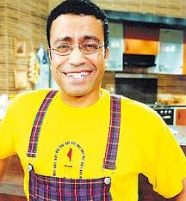
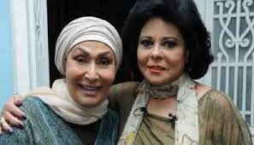
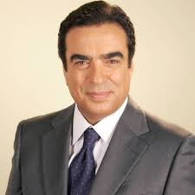
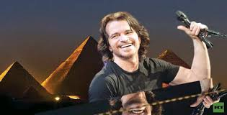
أول برنامج يتحدث عن القيم المشتركة بين الإسلام والمسيحية بعنوان «رمضان محبة».
إذاعة ميجا إف إم:
برنامج (الكفار) وهو أول برنامج إذاعي
تناول حياة هذه الفئة.
أول ظهور إذاعي للنجم سامح حسين
مع الإعلامية إنجي علي.
الراديو الرسمي لمهرجان القاهرة السينمائي الدولي.
انفردت هذا العام بحوارات مميزة مع نجوم لم يظهروا إلا على ميجا:
وكانت إذاعة ميجا هي الراعي الإعلامي الحصري لحفلات الفنان العالمي ياني في مصر.

Slide 4
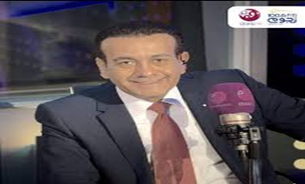
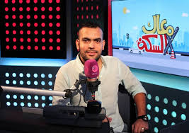
وكانت راديو هيتس صاحبة التغطية لقمة المناخ في فرنسا.
راديو هيتس:
كانت الراعي الحصري لعدد كبير من الفعاليات.
إذاعة نغم إف إم:
ساهمت "نغم إف إم" في محاربة فوضي الفتاوى
من خلال برنامج ديني اجتماعي بعنوان "علامة استفهام" .
قدمت مشروع تحويل مسلسل رأفت الهجان لحلقات إذاعية قصيرة.
بدأ إرساله يوم 25 إبريل 2009
راديو مصر:
أُنشأ راديو مصر بمناسبة ذكرى استرجاع سيطرة السلطة المصرية لسينا.
إذاعة نجوم إف إم:
هي أول إذاعة خاصة في مصر
وهي تقدم أغاني شبابية وبرامج.

Slide 5
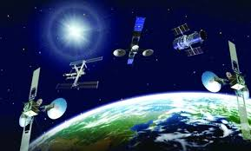
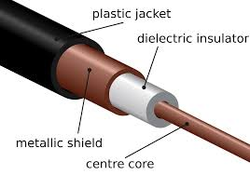
التليفزيون المتخصص في العالم:
ويرتبط التليفزيون المتخصص الصريح بعقد الثمانينات من القرن العشرين بما عرف بالعصر الثاني للتليفزيون في أمريكا.
كان هناك تأثير مباشر وعلاقة قوية في ظهور القنوات التليفزيونية المتخصصة:
التليفزيون الرقمي:
الأقمار الصناعية المباشرة:
التليفزيون الكابلي:

Slide 6
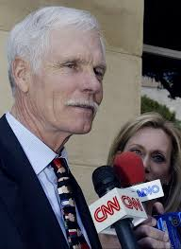
القنوات التليفزيونية المتخصصة في العالم:
1. شبكة الأخبار السلكية (Cable News Network) CNN :
هي شبكة تليفزيون سلكي لصاحبها تيد تيرنر.
وتقدم القناة برامجها أساساً من مركز CNN بأطلنطا.
يشار إلى القناة بأنها أول من استحدث فكرة البث الإخباري المتواصل (24 ساعة).
ظهر الموقع الإخباري المعروف بـ CNN.com عُرف بعد ذلك بموقع CNN التفاعلي.
تم وصفه بأول موقع رئيسي للأخبار والمعلومات على الإنترنت.
تحسنت السمعة العالمية لقناة CNN الإخبارية من خلال تغطيتها لأحداث حرب الخليج الثانية.

Slide 7
تابع القنوات التليفزيونية المتخصصة في العالم:
تم إنتاج فيلم (Live from Baghdad) أو مباشرة من بغداد يتكلم عن تغطية القناة للحرب.
كانت قناة CNN أول قناة تبث أنباء هجمات 11/9 على برجي التجارة العالمي.
ويرجع الفضل في هذا السبق إلى المذيع (انكور كارول لين).
بدأت القناة في وضع شريط للأخبار والذي أصبح أساسي في معظم القنوات الإخبارية.
2. قناة اليورنيوز Euro news:
لمواجهة شبكة الــ س إن إن الإخبارية الأمريكية.
واتخذت قناة اليورونيوز من مدينة ليون الفرنسية مركزا رئيسا لها.
وتهدف قناة اليورونيوز إلى تقديم المعلومات عن الجماعة الأوروبية.

Slide 8
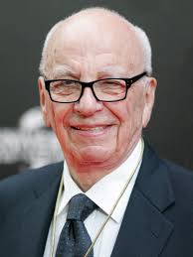
تابع القنوات التليفزيونية المتخصصة في العالم:
3. قناة فوكس نيوز Fox news:
قناة فوكس نيوز (FNC) هي قناة إعلامية إخبارية أمريكية تُعرض في أمريكا.
القناة تعتبر واحدة من أهم القنوات التي تعبّر عن وجهة نظر المحافظين في الولايات المتحدة.
واحدة من أهم القنوات التي تنحاز في تغطيتها الإخبارية لإسرائيل في المطلق.
وتعادي القضية الفلسطينية والعرب والمسلمين بشكل علني.
ساندت بقوة المرشح الجمهوري للانتخابات الأمريكية 2008 جون ماكين.
كانت ثاني قناة تعلن عن فوز باراك أوباما رئيسا للولايات المتحدة بعد قناة سي أن أن.
أسس القناة قطب الاعلام الأسترالي الأمريكي روبرت مردوخ المعروف بمناصرته للصهيونية.

Slide 9
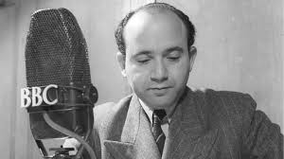
تابع القنوات التليفزيونية المتخصصة في العالم:
British Broadcasting Corporation
4. هيئة الإذاعة البريطانية BBC:
بدأ القسم العربي بهيئة الإذاعة البريطانية بث برامجه عام 1938.
وكان أول قسم يبث بلغة أجنبية.
وكان أحمد كمال سرور هو أول من قرأ نشرة الأخبار عند تأسيس القسم العربي "هنا لندن- هيئة الإذاعة البريطانية».
كما أطلقت بي بي سي العربية قناة إخبارية جديدة في 2008.
5. قناة الحرة الأمريكية:
الحرة قناة فضائية مقرها في الولايات المتحدة الأمريكية وتمولها الحكومة الأمريكية.
ويعد نورمان جويل باتيز الأب المؤسس لقناة الحرة.
انتقدت بسبب اذاعتها المؤتمر الذي نفى محرقة الهولوكوست.
بثت القناة خطاب غير منقح لمدة ساعة طويلة من أمين عام حزب الله حسن نصر الله.

